Slide 1






Thứ … ngày … tháng … năm 2022
TOÁN 3
Chia số có 3 chữ số
cho số có 1 chữ số
(Tiết 2)

Slide 2



KHỞI ĐỘNG
KHỞI ĐỘNG

Slide 3


ĐƯA THUYỀN VỀ CẢNG
ĐƯA THUYỀN VỀ CẢNG
Notes:
Cơn bão lớn sắp đến, hãy giúp những con thuyền quay về cảng an toàn để tránh trú bão nhé!

Slide 4




Notes:
Có 2 con thuyền cần sự trợ giúp của các bạn nhỏ, hãy click vào các con số đến đến với câu hỏi, trả lời được câu hỏi thì sẽ giúp thuyền về cảng an toàn nhé!
Khi đã trả lời hết 2 câu hỏi, cick next để đưa thuyền về cảng

Slide 5




Câu hỏi: 625 : 5 =
121
101
125
105

Slide 6

Câu hỏi: 371 : 7 =
53
61
54
51

Slide 7
ĐƯA THUYỀN VỀ CẢNG
THÀNH CÔNG!
ĐƯA THUYỀN VỀ CẢNG
THÀNH CÔNG!

Slide 8
KHÁM PHÁ
KHÁM PHÁ

Slide 9
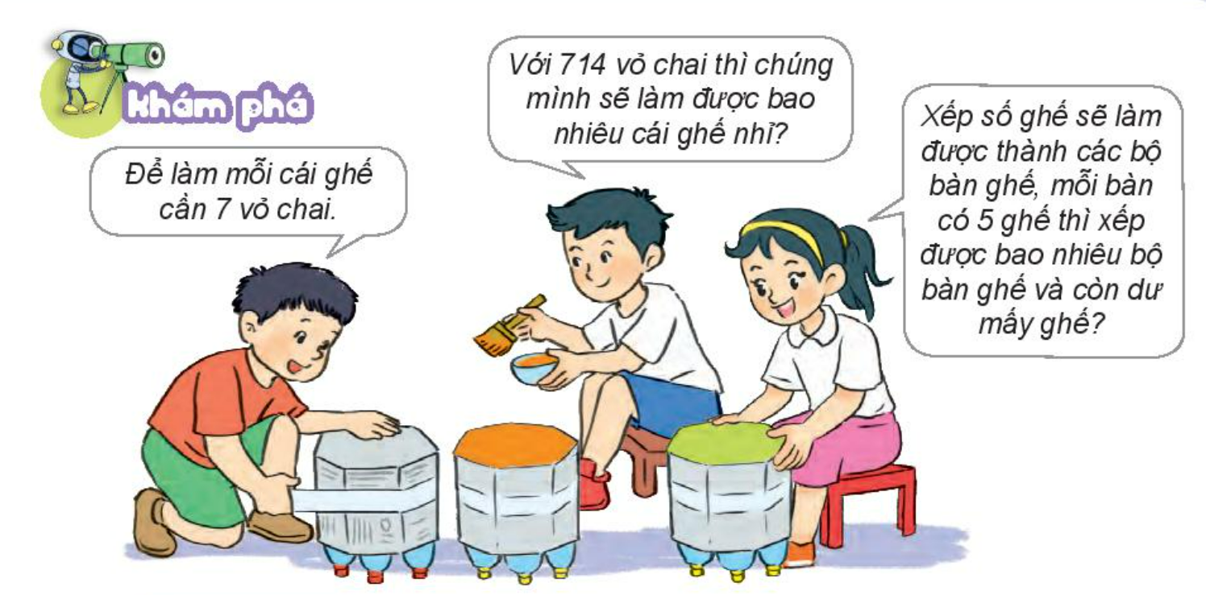
Quan sát và trả lời câu hỏi

Slide 10
Đặt tính rồi tính
714
7
- 7 chia 7 được 1, viết 1
1 nhân 7 bằng 7; 7 trừ 7 bằng 0
7
1
0
2
0
1
- Hạ 1, 1 chia 7 được 0, viết 0
0 nhân 7 bằng 0; 1 trừ 0 bằng 1
0
1
4
- Hạ 4, được 14; 14 chia 7 được 2, viết 2
1
4
0
Vậy 714 : 7 = 102

Slide 11
Đặt tính rồi tính
102
5
-10 chia 5 được 2, viết 2
2 nhân 5 bằng 10; 10 trừ 10 bằng 0
- Hạ 2; 2 chia 5 được 0, viết 0.
0 nhân 5 bằng 0; 2 trừ 0
1
0
2
0
0
2
0
2
Vậy 102 : 5 = 20 (dư 2)

Slide 12
THỰC HÀNH
THỰC HÀNH

Slide 13
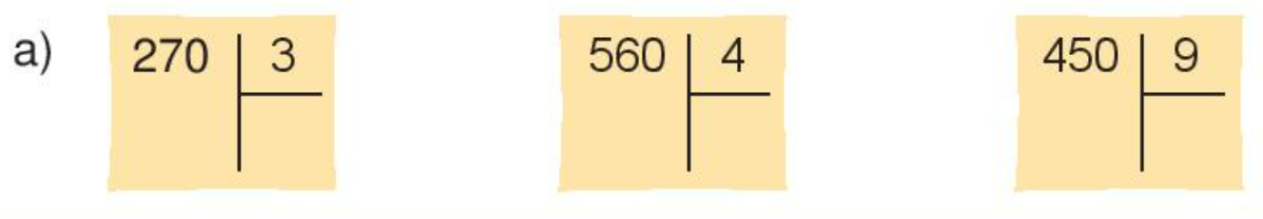
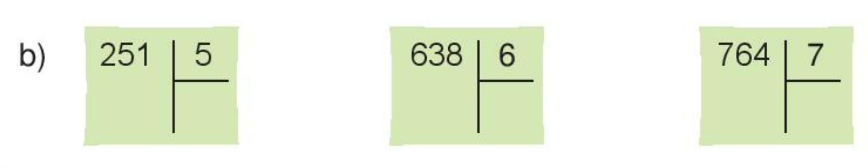
1
Tính

Slide 14
1
Tính
270
3
560
4
450
9
27
1
2
7
4
1
4
0
45
50
00
16
00
00
16
00
00
0
0
00
0

Slide 15
1
Tính
251
5
638
6
764
7
25
50
6
1
0
6
7
1
0
9
03
06
01
00
00
00
38
64
1
36
63
2
1

Slide 16

2
Cửa hàng nướng được 460 cái bánh. Người ta muốn xếp toàn bộ số bánh đó vào hộp, mỗi hộp đựng 4 cái. Hỏi cửa hàng xếp được bao nhiêu hộp bánh như vậy.
Cửa hàng xếp được số hộp bánh là:
460 : 4 = 115 (hộp)
Đáp số: 115 hộp bánh.

Slide 17
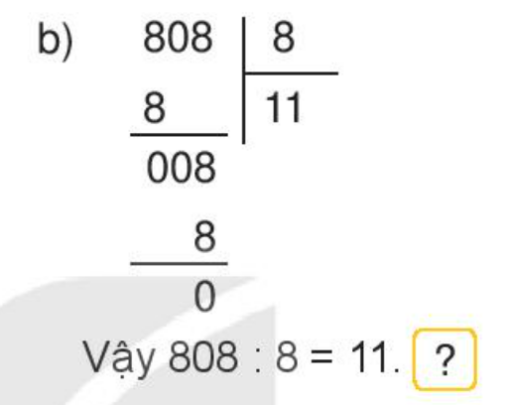
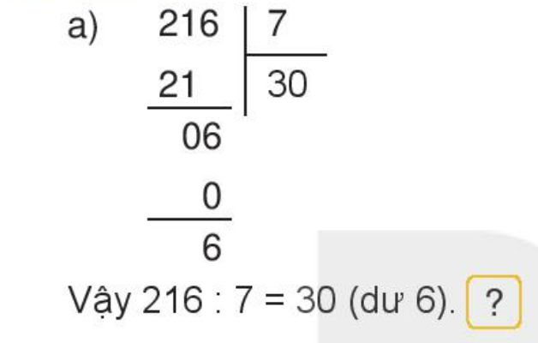
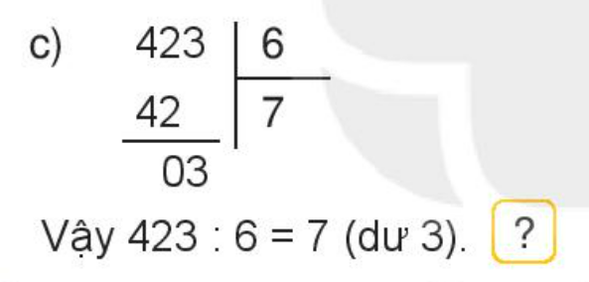
3
Đ
S
Đ

Slide 18
CHÚC CÁC CON
HỌC TỐT!
CHÚC CÁC CON
HỌC TỐT!

